Slide 1


“安全管理老大难，老大重视就不难“
安全防护用品
规范培训

Slide 2
目录
01
02
安全帽
安全带

Slide 3
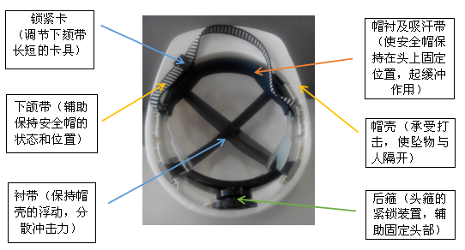
1.安全帽
安全帽是由帽壳、帽衬、下颌带和后箍等组成。帽壳和帽衬之间留有一定空间，可缓冲、分散瞬时冲击力，从而避免或减轻对头部的直接伤害。具有冲击吸性性能、耐穿刺性能、侧向刚性、电绝缘性和阻燃性等。

Slide 4
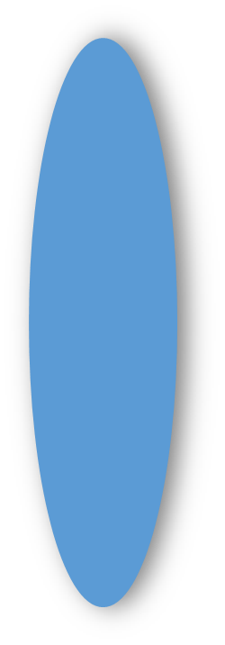
1.1 安全帽配备与管理
序号 | 安全帽颜色 | 岗位配备
1 | 白色 | 公司领导，安全管理部门人员，公休日及节假日值班经理，上级部门来司安全检查人员
2 | 蓝色 | 机修车间机电维修人员
3 | 黄色 | 原粮车间和制粉车间人员，产成副品仓管人员，打包车间拆筛人员，品管与研发进入车间、仓库作业人员，财务盘点人员，生产部管理人员，车间保洁人员
4 | 红色 | 装卸作业人员
安全帽配备
安全帽规范使用期限到期后公司统一报废并更新。期间离职人员，按公司有关规定，需将安全帽完整、无破损、无油污、下颚带与额头衬垫清洗干净后退回到材料库。个人原因造成安全帽损坏、配件短缺，或丢失，或不退还的，将从离职人员工资中扣除安全帽新购费用或折价赔偿。
管理制度

Slide 5
1.2
安全帽佩戴注意事项
1、新领的安全帽，首先检查是否有劳动部门允许生产的证明及产品合格证，再看是否破损、薄厚不均，缓冲层及调整带和弹性带是否齐全有效。不符合规定要求的立即调换；
2、安全帽不用时，需放置在干燥通风地方，远离热源，不要受阳光直射，以免其老化变质。因未遂事件，安全帽受过重击、有裂痕的，将无法再次有效吸收外力，而不能继续使用，经公司安全环保办调查确认，将予以报废并补发新安全帽；
3、由于安全帽在使用过程中，会逐渐损坏。要定期检查，检查有没有龟裂、下凹、裂痕、磨损和附件缺失等情况，发现异常现象要上报部门领导，经公司安环办确认可否使用；

Slide 6
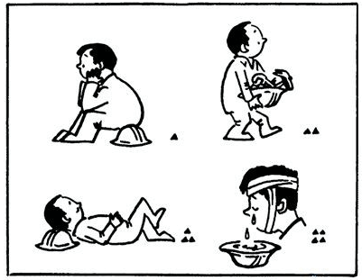
4、安全帽的下颌带必须扣在颌下，并系牢，松紧要适度。这样不致于被大风吹掉，或者是被其他障碍物碰掉，或者由于头的前后摆动，使安全帽脱落；
5、严禁使用只有下颌带与帽壳连接的安全帽，也就是帽内无缓冲层的安全帽；严禁在安全帽上打孔、拆卸或添加附件，严禁重物挤压
或随意摔打、碰撞安全帽；严禁将安全帽当坐、枕垫
物及其他盛具使用；严禁在安全帽上涂抹油漆、溶剂
、粘合剂或粘帖标签等，以免影响其原有的安全防护
性能；
6、因在工作中帽衬、下颌带和后箍等损坏或缺失无法正常使用的安全帽，公司将强制报废，并再换发新安全帽。若损坏或缺失原因属于人员违章而造成，相关费用从当事人工资中扣除；安全帽丢失的，对使用人罚款50元，并重新配发新安全帽，相关费用从当事人工资中扣除。

Slide 7
1.3
安全帽规范佩戴
1、戴安全帽前应调节缓冲衬垫的松紧，由衬带调节，人的头顶和帽体内顶部的空间垂直距离一般在25-50mm之间，至少不要小于32mm为好。这样才能保证当遭受到冲击时，帽体有足够的空间可供缓冲，平时也有利于头和帽体间的通风；
2、调节后箍，将内衬周围大小调节到对头部稍有约束感，但不难受的程度，用双手试着左右转动头盔，以基本不能转动为准；
3、安全帽前沿要压至眉头之上，不要露出额头，因为大多数的失控和碰撞是往前撞的，做到优先保护前额；
4、戴安全帽必须系好下颌带，下颌带应紧贴下颌，松紧以下颌有约束感，但不难受为宜，然后锁紧卡将下颌带锁牢固。以防作业低头、人体发生坠落或遭受二次击打时安全帽脱落。女员工辫子或长发超过肩部的，须将辫子或长发盘起。

Slide 8
2 安全带
①安全带
是预防高处作业工人坠落事故的个人防护用品，由带子、绳子和金属配件组成，总称安全带。适用于围杆、悬挂、攀登等高处作业用，不适用于消防和吊物.
②安全带按使用方式分为：
围杆安全带
悬挂、攀登安全带

Slide 9
2.1安全带的使用注意事项
1.每次使用安全带时，应查看标牌及合格证，检查尼龙带有无裂纹，缝线处是否牢靠，金属件有无缺少、裂纹及锈蚀情况，安全绳应挂在连接环上使用
2.安全带应高挂低用，并防止摆动、碰撞，避开尖锐物质，不能接触明火
3.严禁使用安全带来传递重物
4.在低温环境中使用安全带时，要注意防止安全带变硬割裂
5.使用频繁的安全绳应经常做外观检查，发生异常时应及时更换新绳，并注意加绳套的问题
6.不能将安全带打结使用，以免发生冲击时安全绳从打结处断开，应将安全挂钩挂在连接环上，不能直接挂在安全绳上，以免发生坠落时安全绳被割断

Slide 10
7.安全带使用两年后,应按批量购入情况进行抽检,安全绳做冲击试验,无破裂可继续使用,不合格品不予继续使用,对抽样过的安全绳必须重新更换安全绳后才能使用,更换新绳时注意加绳套
8.安全带应贮藏在干燥、通风的仓库内，不准接触高温、明火、强酸、强碱和尖利的硬物，也不要暴晒
9.安全带应该经常保洁，可放入温水中用肥皂水轻轻擦，然后用清水漂净,然后晾干
10.安全带上的各种部件不得任意拆除。更换新件时，应选择合格的配件
11.安全带发现异常应提前报废.在使用过程中，也注意查看，在半年至1年内要试验一次。以主部件不损坏为要求，如发现有破损变质情况及时反映，并停止使用，以保操作安全

Slide 11
2.2 在下列状况工作时，应系安全带
1、有可能进行高空作业的工作，在进入工作现场时，身上必须佩带安全带；
2、高度超过2米的高处作业；
3、口、坑、井、池、洞等上面或附近进行的高处作业；
4、无立足点或无牢靠立足点的条件下进行的悬空高处作业；
5、筒仓、塔、罐等内部进行的高处作业；
6、原料和成品的装卸；

Slide 12
2.3
握住安全带的背部D型环，抖动安全带，使所有的编织带回到原位。检查安全带各部分是否完好无破损。阅读标签，确认尺寸是否合适；
正确佩带
安全带
如果胸带、腰带或腿带带扣没有打开，请解开编织带或解开带扣；
把肩带套到肩膀上，肩带必须保持垂直，不要靠近身体中心，让D型环处
于后背两肩中间的位置；
全身式安全带腿部织带抓紧大腿部，将多余长度的织带穿入调整环中。试着
做单腿前伸和半蹲，感觉稍微的约束感，但不难受，调整使用的两腿侧腿部
织带长度相同；
胸部织带将胸带通过穿套式搭扣连接在一起。胸带在肩下15cm左右的地方；
当所有的织带和带扣都扣好后，要束紧腰带，腰扣组件必须系紧系正，让安全带尽量贴近身体，但又不会影响活动。将多余的带子穿到带夹中防止松脱；
利用安全带进行悬挂作业时，不能将挂钩直接勾在安全带绳上，应勾在安全带的挂环上，安全带要挂在上方牢固可靠处，高度不低于腰部。

Slide 13
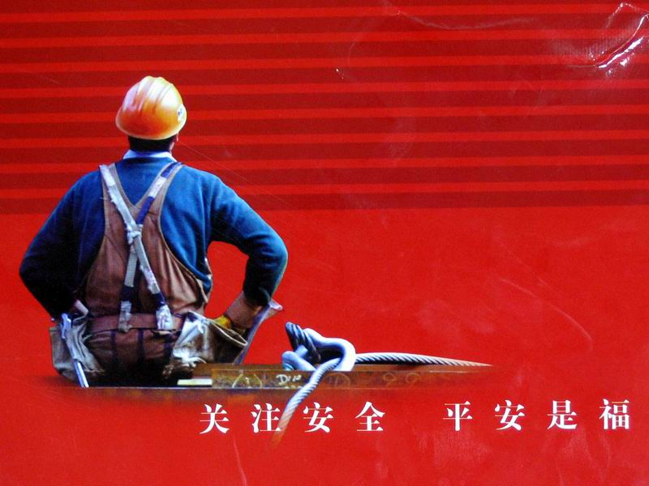
高高兴兴上班来
平平安安回家去
谢谢！

